Slide 1
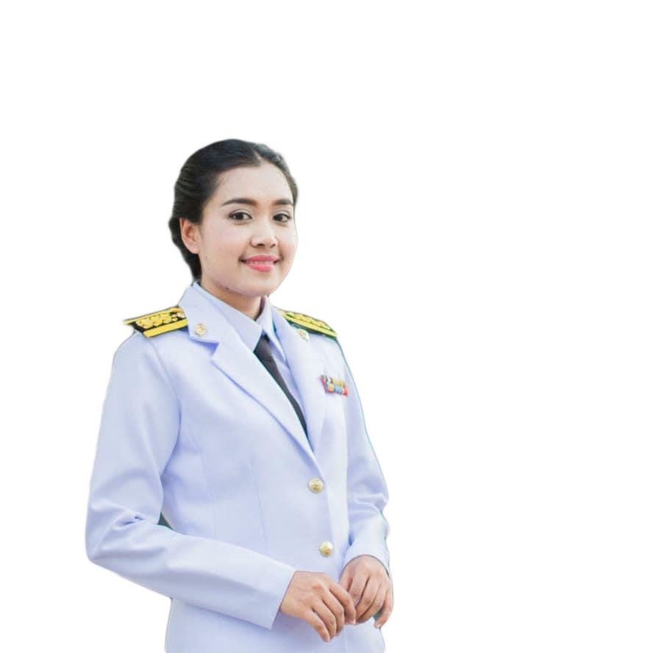
รายงานผลการเยี่ยมบ้านนักเรียน
ภาคเรียนที่ 1
โรงเรียนทีปราษฎร์พิทยา อ.เกาะสมุย จ.สุราษฎร์ธานี
ปีการศึกษา 2564
นักเรียน
ชั้นมัธยมศึกษาปีที่ 2 ห้อง 11
ครูที่ปรึกษา
นางสาวกุลธิดา ฉิมคล้าย
นางสาวกุลธิดา ฉิมคล้าย
สังกัดสำนักงานเขตพื้นที่การศึกษามัธยมศึกษาสุราษฎร์ธานี ชุมพร
สำนักงานคณะกรรมการการศึกษาขั้นพื้นฐาน กระทรวงศึกษาธิการ

Slide 2
ระบบการดูแลช่วยเหลือนักเรียน
โรงเรียนทีปราษฎร์พิทยา
ปญฺญา นรานํ ปทีปา โหนฺติ
ปัญญาเป็นแสงสว่างแห่งนรชน

